Slide 1



Experiencia Significativa
TERTULIA LITERARIA: Entre Tinta y Letras
Ivonne López Aluma
I. E. M. Escuela Normal Superior
Pitalito – Huila

Slide 2
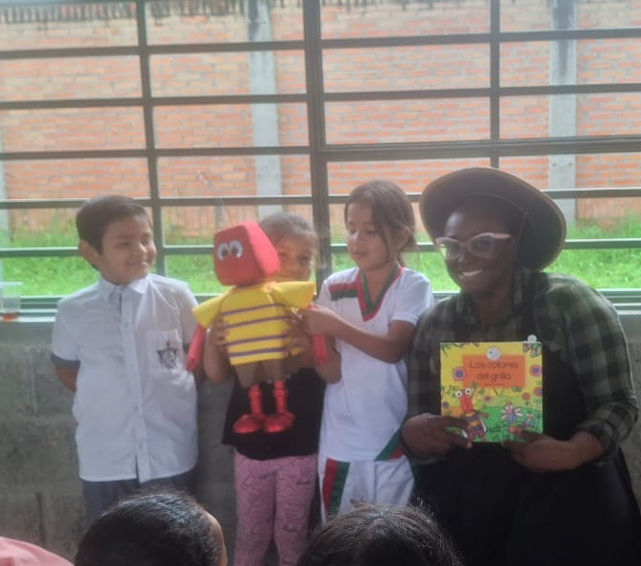
FUNDAMENTACIÓN
Se fundamenta en la necesidad de fortalecer los procesos de lectura, escritura y oralidad en estudiantes de básica primaria y maestros en formación del PFC.
Se articula al PEI institucional, que busca formar docentes críticos, reflexivos y competentes, en consonancia con los Lineamientos Curriculares de Lengua Castellana del MEN, el Plan Nacional de Lectura y Escritura (PNLE) y las políticas de calidad educativa.
Se enmarca en referentes pedagógicos constructivistas y socioculturales que promueven el aprendizaje significativo, la metacognición y el pensamiento crítico.

Slide 3
PERTINENCIA
La experiencia responde a la problemática identificada en los bajos niveles de comprensión lectora y competencias comunicativas en estudiantes de primaria y en docentes en formación, situación que repercute en la calidad educativa. Aporta soluciones alineadas con las políticas públicas de mejoramiento de competencias básicas, promueve la equidad entre contextos urbanos y rurales, y fortalece la práctica pedagógica de los futuros maestros

Slide 4
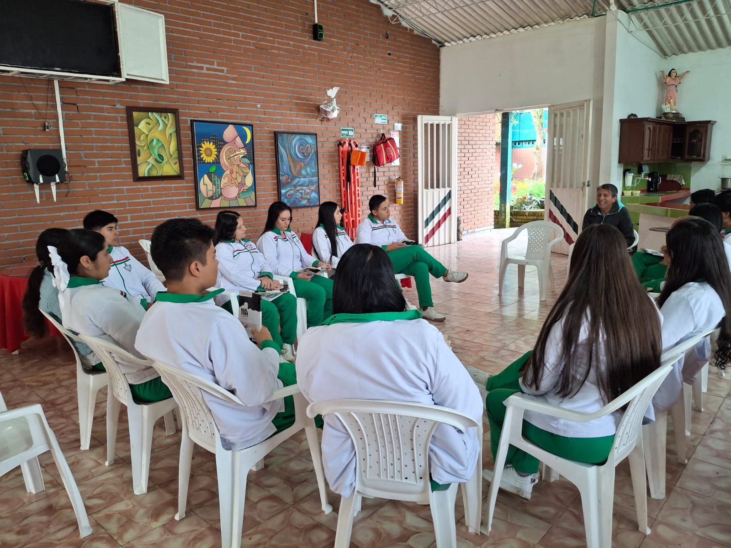
CONSISTENCIA
Existe una relación coherente entre objetivos, acciones y resultados:
Objetivo: mejorar la comprensión lectora, el pensamiento crítico y la práctica pedagógica.
Acciones: tertulias literarias, festivales de escritura, aplicación de rúbricas y diagnósticos de lectura.
Resultados: incremento del hábito lector, fortalecimiento de competencias lingüísticas y reconocimiento institucional.

Slide 5
MADUREZ
Durante más de cinco años de implementación, la experiencia ha demostrado capacidad de actualización y mejora continua. Ha incorporado nuevas cohortes del PFC, reorganizado sus metodologías en función de los diagnósticos semestrales y articulado recursos bibliográficos físicos y digitales para responder a los cambios del contexto educativo.

Slide 6
EMPODERAMIENTO
La comunidad educativa ha participado activamente:
Estudiantes de primaria: como beneficiarios directos de las estrategias lectoras.
Docentes en formación del PFC: como mediadores pedagógicos.
Docentes titulares: como acompañantes y evaluadores.
Directivos: brindando apoyo institucional y garantizando la articulación con el PEI.

Slide 7
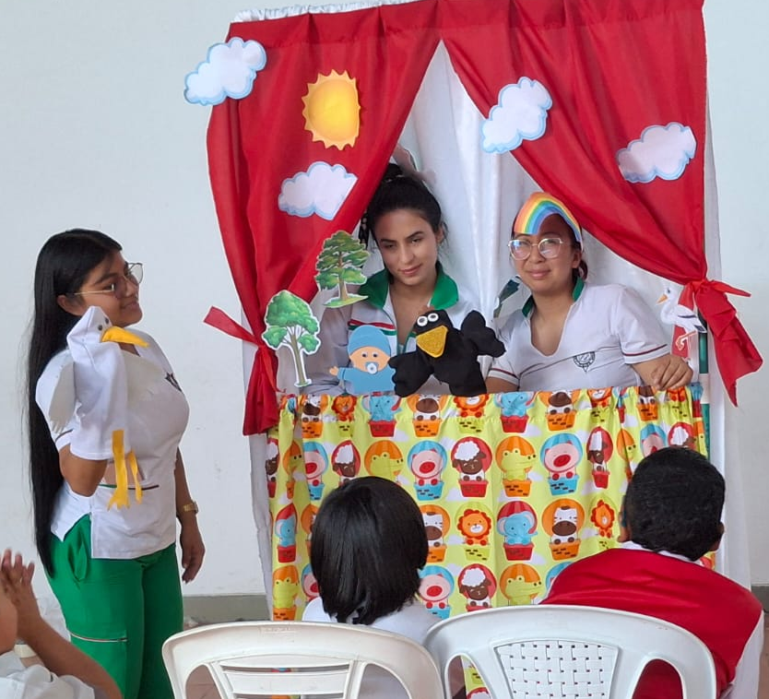
EVALUACIÓN Y SEGUIMIENTO
La evaluación se desarrolla con enfoque mixto:
Cualitativo: tertulias, sustentaciones orales, diarios de campo y redacción.
Cuantitativo: pruebas escritas, rúbricas y análisis comparativos. El seguimiento se realiza por semestres, con retroalimentación permanente y socialización en encuentros pedagógicos.

Slide 8
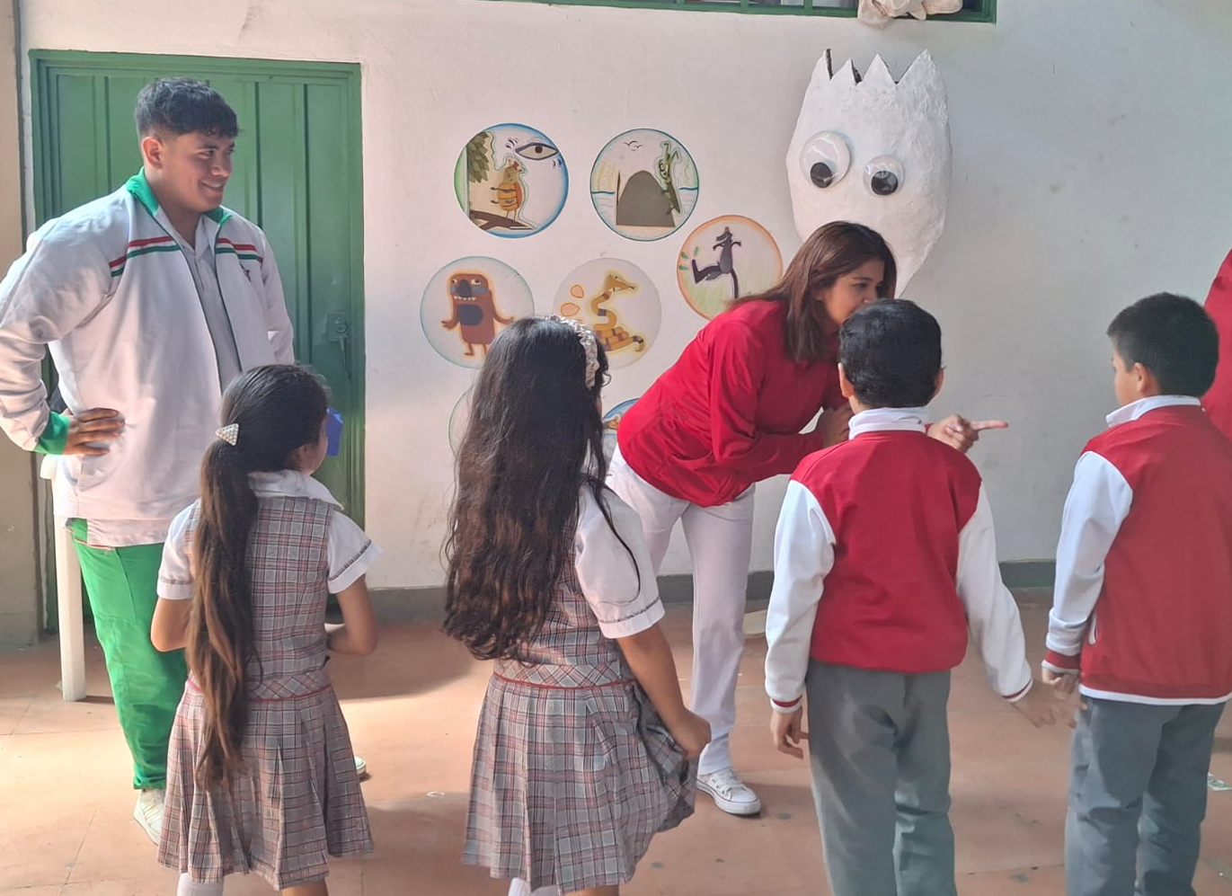
RESULTADOS
Aumento del gusto y hábito lector.
Mejora en la producción oral y escrita.
Desarrollo del pensamiento crítico.
Fortalecimiento de la práctica investigativa del PFC.
Reconocimiento en ferias académicas y encuentros pedagógicos.
Posibilidad de replicar la experiencia en otros contextos educativos.

Slide 9
TRANSFERENCIAS
La metodología puede adaptarse en otras instituciones urbanas y rurales, a nivel municipal y departamental. Sus estrategias de tertulias, festivales y rúbricas de evaluación constituyen prácticas replicables y transferibles a distintos escenarios educativos.

Slide 10
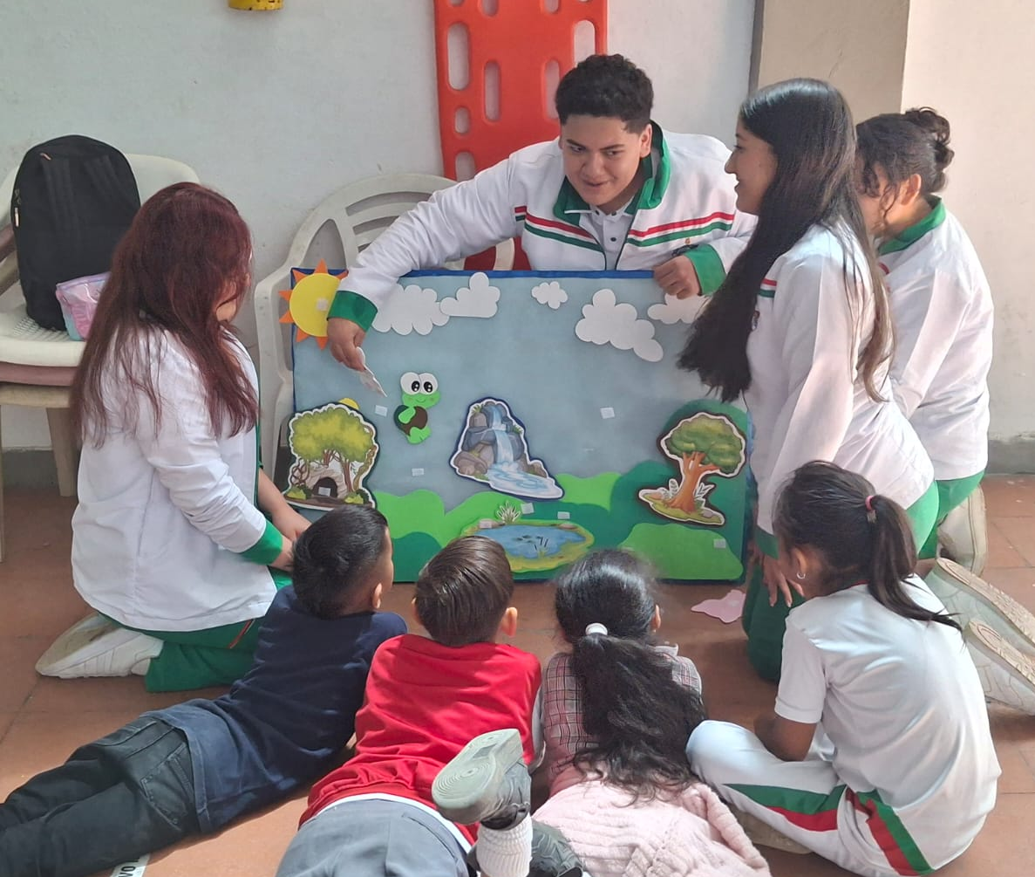
SOSTENIBILIDAD
La sostenibilidad se garantiza mediante:
Articulación al PEI y plan lector institucional.
Inclusión permanente de nuevas cohortes del PFC.
Acceso a colecciones bibliográficas físicas y digitales.
Respaldo de directivos y docentes de la ENSP.

Slide 11
INNOVACIÓN
La experiencia integra elementos innovadores al:
Convertir la lectura en una práctica cultural y colectiva.
Incorporar festivales literarios y olimpiadas como espacios formativos.
Utilizar rúbricas y diagnósticos comparativos entre contextos urbanos y rurales.
Vincular la práctica pedagógica investigativa del PFC con la realidad educativa local.

Slide 12
CRÉDITOS Y CONTACTO
Responsable: Ivonne López Aluma Correo: ivonnelopezaluma3@gmail.com Teléfono: 3176798434

